Slide 1
Sistemas de Control
INGENIERIA DE SISTEMAS

Slide 2
¿Qué es el control?
“Regulación automática o manual sobre un sistema”
Sistema:
Conjunto de elementos interrelacionados entre si para lograr un objetivo.

Slide 3
Sistema de Control
Los sistemas de control están formados por un conjunto de dispositivos de diversa naturaleza (mecánicos, eléctricos, electrónicos, neumáticos, hidráulicos) cuya finalidad es controlar el funcionamiento de una máquina o de un proceso.

Slide 4
Sistemas de control
Uso de señales diferenciales, determinados mediante la comparación de valores actuales con valores deseados, como los medios para controlar un sistema.

Slide 5
Ejemplo de sistemas de control
El habla
Regulación de calor
Lavadora
Lámpara
Nevera

Slide 6
Teoría de control
Es una rama interdisciplinaria de la ingeniería y la matemática que se encarga del estudio del comportamiento de los sistemas dinámicos.

Slide 7
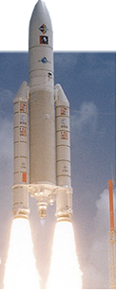
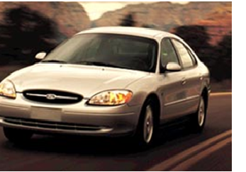
Objetivos del control de sistemas
Estabilidad
Seguimiento de trayectorias
Rechazo de perturbaciones

Slide 8
Tipos de sistemas de control
Lazo abierto
Elementos de Control
Entrada
Sistema
Salida

Slide 9
Tipos de sistemas de control
Lazo cerrado
Elementos de Control
Referencia
Sistema
Salida
Sensor

Slide 10
Elementos de los sistemas de control
Variable controlada
Variable manipulada
Planta
Perturbaciones
Sensor
Actuador
Señal de referencia

Slide 11
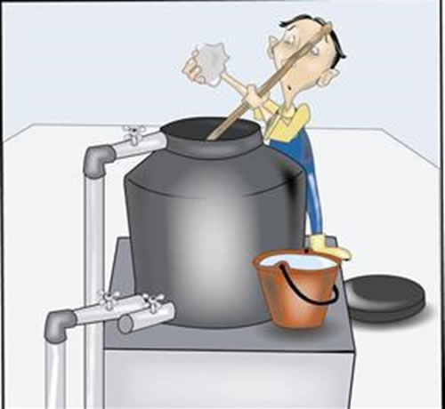
Ejemplo
Llenar un tanque de agua hasta un nivel X

Slide 12
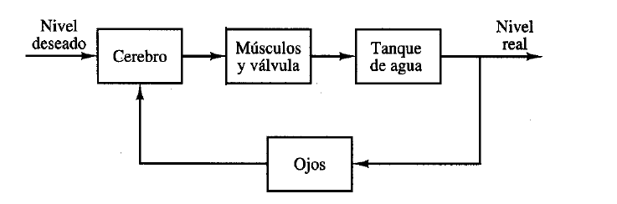
Esquema de control
Operado por una persona

Slide 13
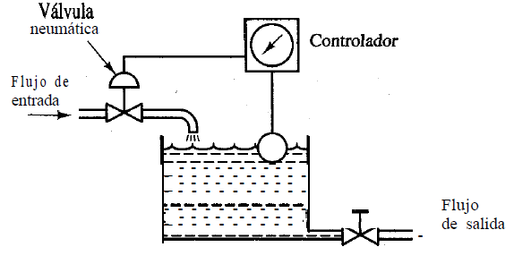
Esquema de control
Operado automáticamente

Slide 14
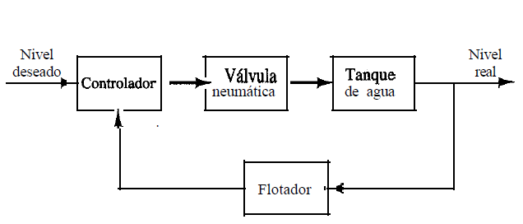
Esquema de control
Diagrama de bloque

Slide 15
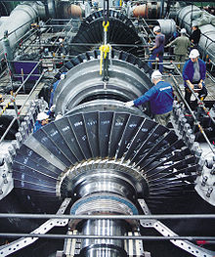
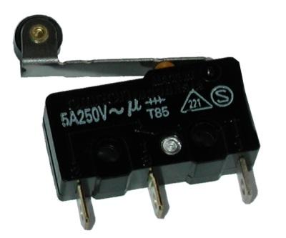
Materias de la opción Sistemas de Control
Instrumentación 1 y 2: Conocimientos básicos de instrumentación acerca de circuitos electrónicos e instrumentación industrial.

Slide 16
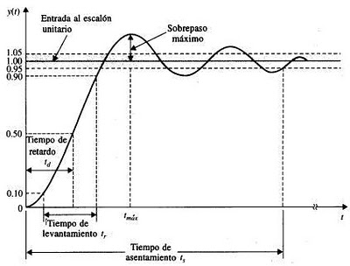
Control 1 y 2
Análisis de los sistemas de control en el dominio temporal y frecuencial.
Diseño de estrategias de control de sistemas lineales invariantes en el tiempo en el dominio temporal y frecuencial

Slide 17
Automatización 1 y 2
Conocer el funcionamiento de las tecnologías de campo.

Slide 18
Señales y Sistemas
Análisis y procesamiento de señales continuas y discretas, básico para el desarrollo de diseños de sistemas de control.

Slide 19
Control 3
Implementación práctica de los conceptos adquiridos
  Muestreo de datos y diseño de controladores

Slide 20
Aplicaciones de procesadores en control
Uso de microprocesadores, manejo de interfases y dispositivos para realizar acciones de control.

Slide 21
Identificación de Sistemas
Construcción de modelos matemáticos empíricos de procesos a partir de las experiencias sobre los mismos.

Slide 22
Tópicos de control y automatización
Seminario

